Slide 1
Нечеткая логика
Во многих задачах управления невозможна традиционная математическая модель в системе дифференциальных уравнений в пространстве состояний. Это затрудняет создание программных моделей цифрового управления.
К числу таких задач относятся многие задачи управления техническим оборудованием (холодильники, пылесосы, автомобили, cтанки и др.). Исходные условия в этих зада-чах нечетко определены. Используемые данные могут быть субъективны («много», «мало», «приблизительно»).
В нечеткой логике истина или ложь перестают быть абсолютными — утверждения могут быть частично истинными и частично ложными.

Slide 2
Пример применения нечеткой логики в школе. Учителю предлагается оценить истинность высказывания: «ученик усвоил материал». Учитель может ответить: «отлично» — что-то вроде «истины». Учитель может ответить «плохо» — т.е. что-то вроде «лжи». Но между ними есть еще промежуточные градации: «хорошо» и «удовлетвори-тельно». Вместо словесных обозначений можно исполь-зовать оценки-числа: 5, 2, 4, 3.
Основы нечеткой логики были заложены в конце 1960-х гг. в работах Л. Заде.
Приложения, основанные на нечетких множествах, разра-ботаны и успешно внедрены в системах управления тех-нологическими процессами, транспортом, медицинской и технической диагностике, финансовом менеджменте, биржевом прогнозировании, распознавании образов и др.

Slide 3
Нечеткие множества
Данные в задачах нечеткого управления представлены численными подмножествами.
U(x) — универсальное множество объектов, предикат R(x) определяется как множество упорядоченных пар (µ_{A}(х)/х), где µ_{A}(х) — характеристическая функция, принимающая значение 1, если x удовлетворяет свойству R, и 0 — в противном случае.
Нечеткое подмножество отличается тем, что элементы x из U не имеют однозначного значения истинности свойства R. В связи с этим используется нечеткая харак-теристика µ_{A}(х) принадлежности (или просто функция принадлежности), принимающая значения в некотором упорядоченном множестве допустимых значений M(x).

Slide 4
Множество M называют множеством принадлежностей. Если M = {0, 1}, то подмножество A четкое.
Функция принадлежности трактуется как степень уверен-ности эксперта в том, что данное конкретное значение базовой шкалы соответствует определяемому нечеткому множеству.
Пусть U = {x₁, x₂, x₃, x₄, x₅}; M = [0; 1]; A — нечеткое множество, для которого µ_{A}(x₁) = 0,3, µ_{A}(x₂) = 0, µ_{A}(x₃) = 1, µ_{A}(x₄) = 0,5, µ_{A}(x₅) = 0,9. Тогда A можно представить в виде A = {0,3/x₁, 0/x₂, 1/x₃, 0,5/x₄ , 0,9/x₅}.

Slide 5
Зададим нечеткое множество мужчин «среднего роста». Здесь x_{i} — рост мужчины в см.
Тогда А = {µ_{i} /R_{i}} ~ {0/155, 0,1/160, 0,3/165, 0,8/170, 1/175, 1/180, 0,5/185, 0/190}.
Характеристики нечетких множеств
Пусть A — нечеткое множество с элементами из универ-сального множества U и множеством принадлежностей M = [0; 1].
Величина называется высотой нечеткого мно-жества A. (Верхняя граница µ_{A}(x)).
Множество A — нормальное, если его высота равна 1, или верхняя граница функции принадлежности равна 1 (µ_{A}(x) = 1).
При µ_{A}(x) < 1 нечеткое множество субнормальное.
Нечеткое множество пусто, если µ_{A}(x) = 0.

Slide 6
Непустое субнормальное множество можно нормали-зовать по формуле
Нечеткое множество унимодально, если µ_{A}(x) = 1 только на одном x ∈ U.
Существует свыше десятка типовых форм кривых для задания функций принадлежности µ_{A}(х). Наибольшее распространение получили треугольная, трапецеидаль-ная и гауссова функции принадлежности.
Треугольная функция принадлежности определяется тройкой чисел (a, b, c), и ее значение в точке x вычисля-ется согласно выражению

Slide 7
При b – a = c – b имеем случай симметричной треугольной функции принадлежности, которая может быть однознач-но задана двумя параметрами из тройки (a, b, c).
Аналогично для задания трапецеидальной функции
принадлежности необходима четверка чисел (a, b, c, d):
При b – a = d – c трапецеидальная функция принадлеж-ности принимает симметричный вид.
Функция принадлежности гауссова типа описывается формулой

Slide 8
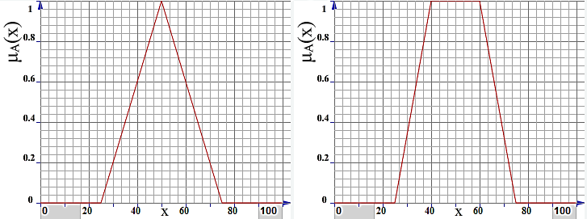
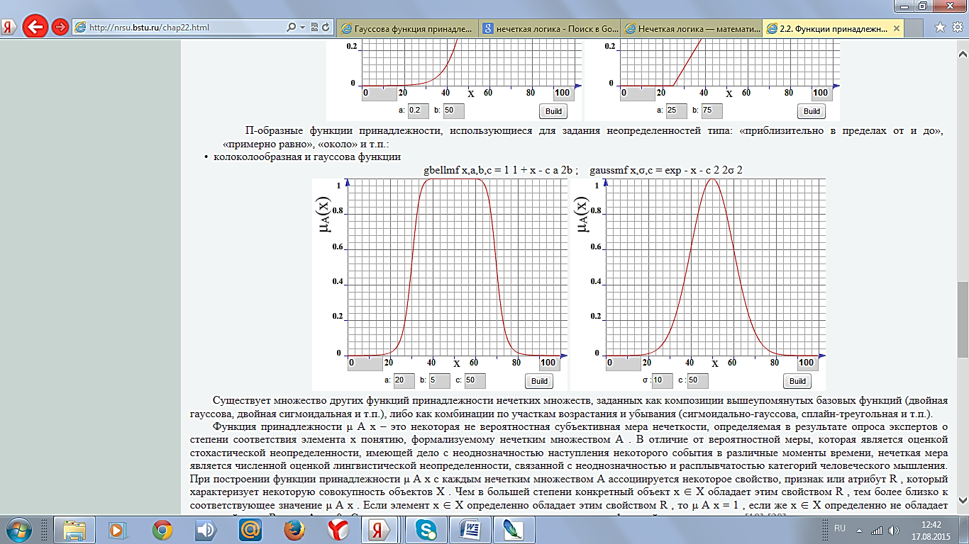
и зависит от двух параметров: c обозначает центр нечет-кого множества, параметр σ отвечает за крутизну функ-ции.
треугольная трапецеидальная
гауссова функции принадлежности

Slide 9
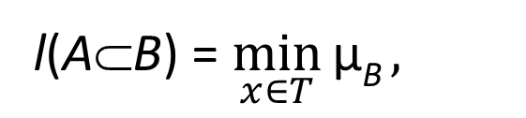
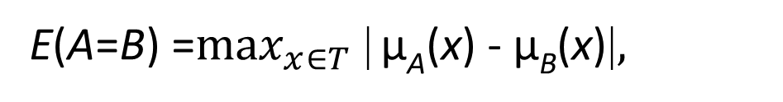
Сравнение нечетких множеств
Пусть A(x) и B(x) — нечеткие множества, заданные на универсальном множестве U(x).
1. A содержится в B (A ⊂ B), если ∀x ∈ U µ_{A}(x) ≤ µ_{B}(x).
2. Если µ_{A}(x) ≤ µ_{B}(x) выполняется не для всех x ∈ U, то учитывается степень включения нечеткого множества A в B, которая определяется следующим образом:
где T = {x ∈ U: µ_{A}(x) ≤ µ_{B}(x), µ_{A}(x) > 0}.
3. Равные множества: A = B, если ∀x∈U µ_{A}(x) = µ_{B}(x).
4. Если значения функций принадлежности µ_{A}(x) и µ_{B}(x) почти равны, учитывается степень равенства нечетких множеств A и B в виде
E(A=B) =$\max_{x∈T} |{\text{µ}\text{A}\text{(}\text{x}\text{) }\text{−}\text{ µ}\text{B}\text{(}\text{x}\text{)}|,}$
где T = {x ∈ U: µ_{A}(x) ≤ µ_{B}(x)≠ µ_{A}(x)}.

Slide 10
Операции с нечеткими множествами
Пусть на универсальном множестве U заданы следую-щие нечеткие подмножества:
A = {0,4/x₁, 0,2/x₂, 0/x₃, 1/x₄};
B = {0,7/x₁, 0,9/x₂, 0,1/x₃, 1/x₄};
C = {0,1/x₁, 1/x₂ , 0,2/x₃, 0,9/x₄}.
Дополнение нечеткого множества А — нечеткое множе-ство с функцией принадлежности
= 1 – µ_{A}(x) ∀x ∈ U.
Для наших данных имеем:
= {0,6/x₁, 0,8/x₂, 1/x₃, 0/x₄};
= {0,3/x₁, 0,1/x₂, 0,9/x₃, 0/x₄};
= {0,9/x₁, 0/x₂, 0,8/x₃, 0,1/x₄}.

Slide 11
Пересечение нечетких множеств A и B — нечеткое мно-жество D = A ∩ B с функцией принадлежности
µ_{D}(x) = min(µ_{A}(x), µ_{B}(x)) ∀x ∈ U.
Для наших данных имеем:
A ∩ B = {0,4/x₁ , 0,2/x₂, 0/x₃, 1/x₄};
B ∩ C = {0,1/x₁ , 0,1/x₂, 0,1/x₃, 0,9/x₄};
A ∩ С = {0,1/x₁ , 0,1/x₂, 0/x₃, 0,9/x₄}.
Объединение нечетких множеств A и B — нечеткое множество D = A ∪ B с функцией принадлежности
µ_{D}(x) = max(µ_{A}(x), µ_{B}(x)) ∀x ∈ U.
Для наших данных имеем:
А ∪ B = {0,7/x₁, 0,9/x₂, 0,1/x₃, 1/x₄};
B ∪ C = {0,7/x₁, 1/x₂, 0,2/x₃, 1/x₄};
А ∪ C = {0,4/x₁, 0,2/x₂, 0,2/x₃, 1/x₄}.

Slide 12
Разность нечетких множеств A и B — нечеткое множество D = A \ B = A ∩ с функцией принадлежности
µ_{D}(x) = µ_{A\В} = = min(µ_{A}(x), 1 – µ_{B}(x)) ∀x ∈ U.
Для наших данных имеем:
А \ B = {0,3/x₁, 0,1/x₂, 0/x₃, 0/x₄};
В \ А = {0,6/x₁, 0,8/x₂, 0,1/x₃, 0/x₄}.
Симметрическая разность нечетких множеств A и B — нечеткое множество С = A − B с функцией принадлежности μ_{A-B}(x) = |μ_{A}(x) – μ_{B}(x)| ∀ x ∈ U.
Для наших данных имеем:
А – В = {0,3/x₁, 0,7/x₂, 0,1/x₃, 0/x₄};
B – C = {0,6/x₁, 0,1/x₂, 0,1/x₃, 0,1/x₄};
А – С = {0,3/x₁, 0,8/x₂, 0,2/x₃, 0,1/x₄}.

Slide 13
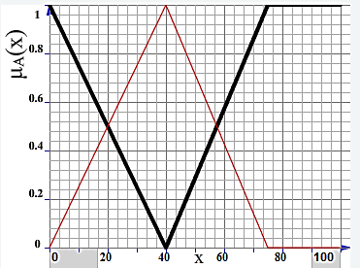
Дизъюнктивная сумма нечетких множеств A и B — нечеткое множество C = A ⊕ B = (A \ B) ∪ (B \ A) =
=(A ∩ ) ∪( ∩ B) с функцией принадлежности µ_{С}(x) = µ_{A⊕В}(x) = max{min{µ_{A}(x), 1 – µ_{B}(x)}; min{1 – µ_{A}(x), µ_{B}(x)}}
∀x ∈ U.
Для наших данных имеем:
А ⊕ В = {0,6/x₁, 0,8/x₂, 0,1/x₃, 0/x₄}.
Рассмотрим прямоугольную систему координат, на оси ординат которой откладываются значение µ_{A}(x), на оси абсцисс расположены элементы U. Такое представление делает наглядными простые операции над нечеткими множествами.

Slide 14
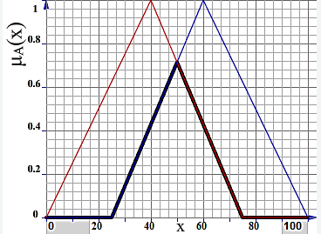
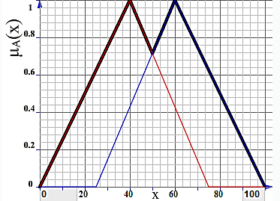
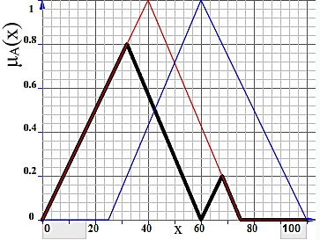
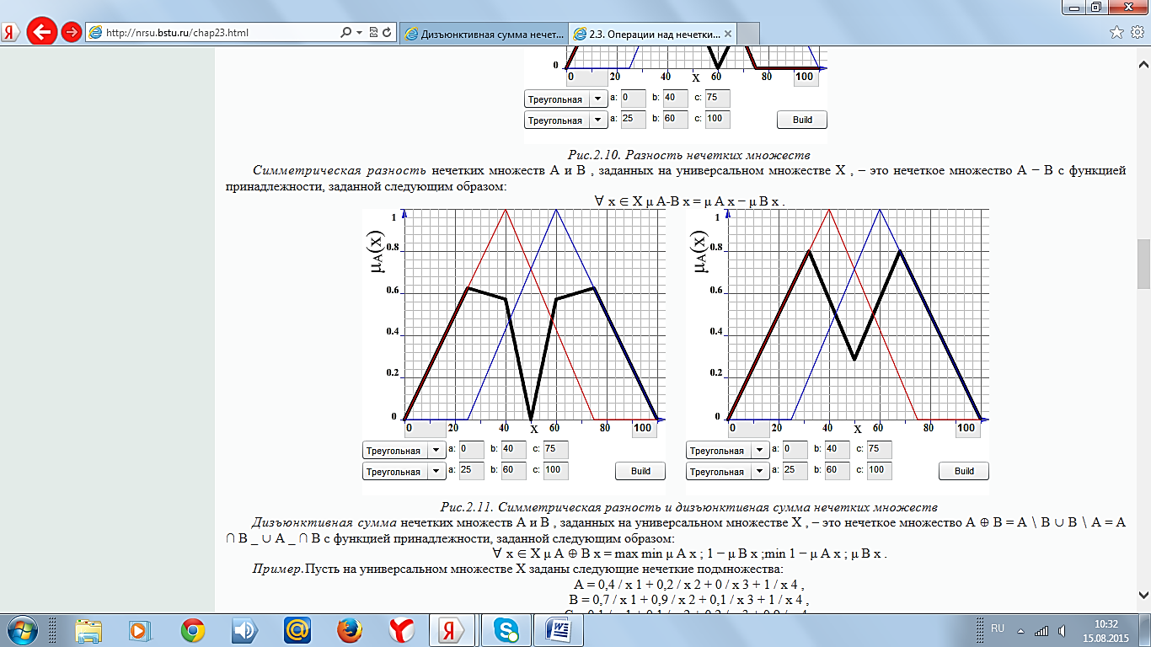
A ∩ B
А ∪ B
A \ B
A - B
А ⊕ В

Slide 15
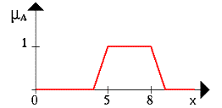
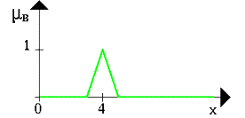
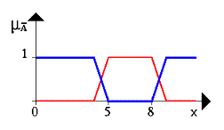
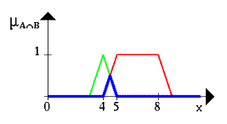
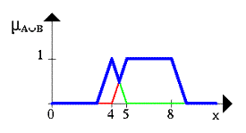
Пусть A — нечеткий интервал между 5 до 8 и
B — нечеткое число около 4, как показано на рисунках
Операции над этими множествами
A ∩ B А ∪ B

Slide 16
Свойства операций пересечения и объединения нечетких множеств следующие.
Ряд свойств совпадают со свойствами операций с предикатами в логике одноместных предикатов A ∩ B,
A ∪ B (коммутативность ассоциативность; дистрибутивность; идемпотентность).
Выполняются законы дополнительного элемента, правила Де Моргана.
Некоторые отличаются с учетом характеристической функции. Имеем:
A ∪ ∅ = A, где ∅ — пустое множество,
т.е. μ∅(x) = 0 ∀x ∈ U;

Slide 17
Лингвистическая переменная
Нечеткая логика — обобщение классической логики с лингвистической переменной, принимающей значения «очень истинно», «более-менее истинно», «не очень ложно» и т.п.
Лингвистическая переменная принимает значения из множества слов или словосочетаний естественного или искусственного языка. Множество допустимых значений лингвистической переменной называется терм-множеством. Задание значения переменной словами, без использования чисел, для человека более естественно. Понятие лингвистической переменной играет важную роль в нечетком логическом выводе и в принятии решений на основе приближенных рассуждений.

Slide 18
Определение. Лингвистическая переменная задается пятеркой ⟨X, T, U, G, M⟩,
где X — имя переменной;
T — терм-множество, каждый элемент которого (терм) представляется как нечеткое множество на универсальном множестве U;
G — синтаксические правила, часто в виде грамматики, порождающие название термов;
M — семантические правила, задающие функции принадлежности нечетких термов, порожденных синтаксическими правилами G.

Slide 19
Рассмотрим лингвистическую переменную с именем X = «температура в комнате». Тогда оставшуюся четверку ⟨T, U, G, M⟩ можно определить так:
универсальное множество — U = [5; 35];
терм-множество — T = {«холодно», «комфортно», «жарко»} с такими функциями принадлежностями (x ∈ U):
;
синтаксические правила G — порождающее новые термы с использованием квантификатора {«не», «очень» и «более-менее»}; семантические правила M зададим в виде таблицы
;

Slide 20
Правила расчета функций принадлежности
Квантификатор | Функция принадлежности (x∈ U)
не t | 1 – µ_{t}(x)
очень t | (µ_{t}(x))²
более-менее t
Графики функций принадлежности термов «холодно», «не очень холодно», «комфортно», «более-менее комфортно», «жарко» и «очень жарко» лингвистической переменной «температура в комнате» показаны на рисунке

Slide 21
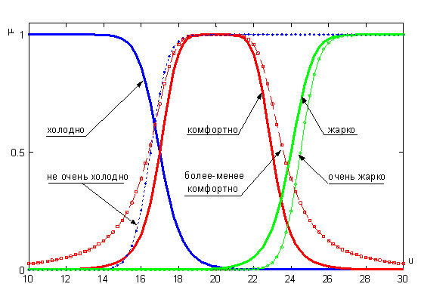
Квантификаторы «более-менее» и «очень» часто применяют к нечетким множествам «истинно» и «ложно», получая таким образом термы «очень ложно», «более-менее ложно», «более-менее истинно», «очень истинно», «очень, очень истинно», «очень, очень ложно» и т.п.

Slide 22
Функции принадлежности новых термов получают, выполняя операции концентрации и растяжения нечетких множеств «истинно» и «ложно». Операция концентрации соответствует (µ_{t}(x))², а операция растяжения — (µ_{t}(x))^{1/2}.
Следовательно, функции принадлежности термов «очень, очень ложно», «очень ложно», «более-менее ложно», «более-менее истинно», «истинно», «очень истинно» и «очень, очень истинно» задаются следующим образом:
μ_{«очень ложно»}(х) = (μ_{«ложно»}(х))²;
μ_{«очень, очень ложно»}(х) = (μ_{«очень ложно»}(х))²;
μ_{«более-менее ложно»}(х) = (μ_{«ложно»}(х))^{1/2};
μ_{«более-менее истинно»}(х) = (μ_{«истинно»}(х))^{1/2};
μ_{«очень истинно»}(х) = (μ_{«истинно»}(х))²;
μ_{«очень, очень истинно»}(х) = (μ_{«очень истинно»}(х))²;

Slide 23
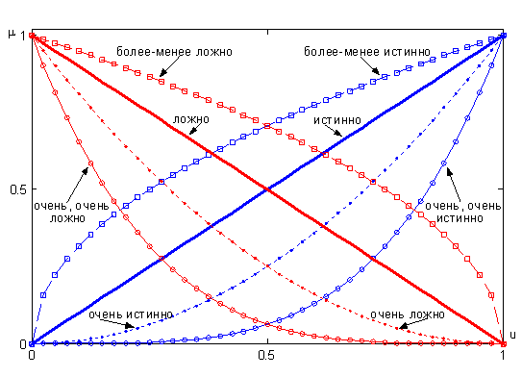
Графики функций принадлежности этих термов показаны на рисунке

Slide 24
Количество термов в лингвистической переменной редко превышает семь.
Важное приложение нечеткая логика имеет в организации и управлении бизнесом, где активную роль играет менеджер.
Пример. Менеджер планирует деятельность фирмы, работающей на рынке недвижимости, на следующий год. Целевая функция плана — диапазон прибыли, на которую можно рассчитывать.
Для решения задачи существуют четыре нечетких утверждения, выявленных из статистики деятельности фирмы за несколько прошедших лет:
1) в течение каждого года в фирму приходят примерно 75 потенциальных клиентов;
2) из потенциальных клиентов примерно 30% совершают сделки;

Slide 25
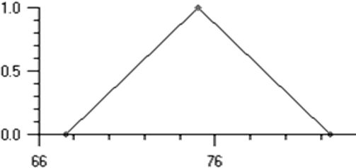
3) стоимость недвижимости, фигурирующей в сделках, составляет примерно 142 000 долл.;
4) за проведенную сделку с каждого клиента берется примерно 5,5% комиссионных.
Если просто перемножить эти четыре значения, получим 176 700 долл. Такова сумма прибыли за год, если ее вычислять обычным способом.
При этом менеджер осознает следующее.
Когда предполагается 75 потенциальных клиентов в год, в разные годы никогда не было меньше 67 и больше 87 клиентов (на рисунке
по вертикали —
достоверность
значения, отложенного
по горизонтали).

Slide 26
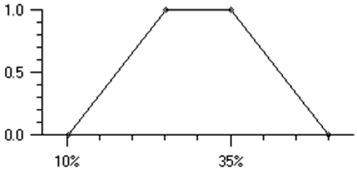
2. Если предполагается 30% потенциальных клиентов, совершающих сделки, на самом деле это значение изменяется в пределах 25—35%, но никогда не было меньше 10% и никогда не было больше 50%.
μ
% реальных
клиентов

Slide 27
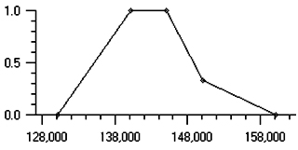
3. Если стоимость недвижимости 142 800 долл., то фактически стоимость различных сделок распределена следующим образом: чаще всего происходят сделки по цене 138 000—140 000 долл., но никогда не дешевле 130 000 долл. и не дороже 150 000 долл.
μ
стоимость

Slide 28
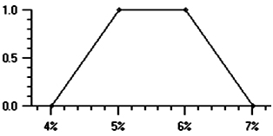
Излом графика в зоне 150 000 долл. и уход в точку, соответствующую 160 000 долл., обусловлены тем, что менеджер подразумевает, что в следующем году фирма попробует проводить сделки с более дорогой недвижимостью, но не свыше 160 000 долл. В противном случае точки перелома не было бы вообще, а график упирался бы в точку, соответствующую цене 150 000 долл.
4. Когда комиссионные составляют 5,5%, то на самом деле в разных случаях размер комиссионных чаще всего лежит в пределах 5—6% , но не меньше 4 и не больше 7%
μ
% комиссионных

Slide 29
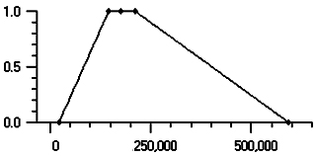
Теперь, построив четыре нечетких утверждения и перемножив их значения (определение прибыли), можно получить ответ
Прибыль, долл.
Таким образом, наиболее достоверное значение прибыли будет находиться в пределах 150 000—200 000 долл. Причем на графике можно видеть границы: не менее 30 000 и не более 600 000 долл.

Slide 30
Итак, получен ответ с погрешностью в 5000 долл. в пределах наиболее достоверных значений.
Нечеткий логический вывод
Основой для проведения операции нечеткого логического вывода является база правил, содержащая нечеткие высказывания в форме «если — то» и функции принадлежности для соответствующих лингвистических термов. При этом должны соблюдаться следующие условия:
1) существует хотя бы одно правило для каждого лингвистического терма выходной переменной;
2) для любого терма входной переменной имеется хотя бы одно правило, в котором этот терм используется в качестве предпосылки (левая часть правила).
В противном случае имеет место неполная база нечетких правил.

Slide 31
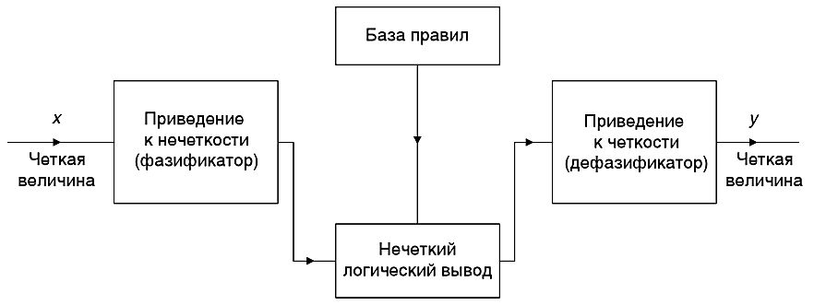
Результатом нечеткого вывода является четкое значение переменной y* на основе заданных четких значений x_{k},
k = 1, …, n.
В общем случае механизм логического вывода включает четыре этапа: введение нечеткости (фазификация), нечеткий вывод, композиция и приведение к четкости, или дефазификация

Slide 32
Алгоритмы нечеткого вывода различаются главным образом видом используемых правил, логических операций и разновидностью метода дефазификации. Разработаны модели нечеткого вывода Мамдани, Сугено, Ларсена, Цукамото.
База правил имеет следующий вид:
R₁: ЕСЛИ x₁ есть A₁₁ и x₂ есть A₁₂ ТО y есть B₁;
R₂: ЕСЛИ x₁ есть A₂₁ и x₂ есть A₂₂ ТО y есть B₂,
где R_{i} — номер правила в базе правил; x_{i} — входные переменные; A_{ij} — значение входной лингвистической переменной; y — выходная переменная; B_{i} — значение выходной лингвистической переменной; i, j = 1, 2.
Рассмотрим нечеткий вывод на примере механизма Мамдани. При этом используется минимаксная композиция нечетких множеств.

Slide 33
А. Фазификация. Определение степени истинности, т.е. значения функций принадлежности для левых частей каж-дого правила (предпосылок) или сопоставление множества значений х ее функции принадлежности М(х), т.е. перевод значений х в нечеткий формат.
Б. Блок выработки решения.
1) Агрегирование степеней истинности предпосылок α_{i} по каждому из правил с использованием оператора min. Для данного примера
𝛼₁ = 𝑚𝑖𝑛{𝜇_{𝐴11} (𝑥₁ ), 𝜇_{𝐴12} (𝑥₂ )},
𝛼₂ = 𝑚𝑖𝑛{𝜇_{𝐴21} (𝑥₁ ), 𝜇_{𝐴22} (𝑥₂ )}.
2) Активация (определение степени истинности) по каждому из правил на основе оператора min:
𝜇_{𝐵1} = 𝑚𝑖𝑛{𝛼₁, 𝜇_{𝐵1} (𝑦)},
𝜇_{𝐵2} = 𝑚𝑖𝑛{𝛼₂, 𝜇_{𝐵2} (𝑦)}.

Slide 34
3) Аккумулирование полученных на предыдущем этапе заключений по всем правилам. Объединение найденных усеченных нечетких множеств проводится с использо-ванием операции максимум. В итоге формируется нечет-кое множество для выходной переменной с функцией принадлежности
𝜇_{𝐵′} = 𝑚𝑎𝑥{𝜇_{𝐵1}(𝑦), 𝜇_{𝐵2}(𝑦)}.
В. Дефазификация — процесс, обратный фазификации.
Выходная переменная 𝑦′ определяется, как правило, как центр тяжести для
𝜇_{𝐵′}(𝑦) :
где Y_{max}, Y_{min} — границы
интервала — носителя
нечеткого множества выходной переменной y

Slide 35
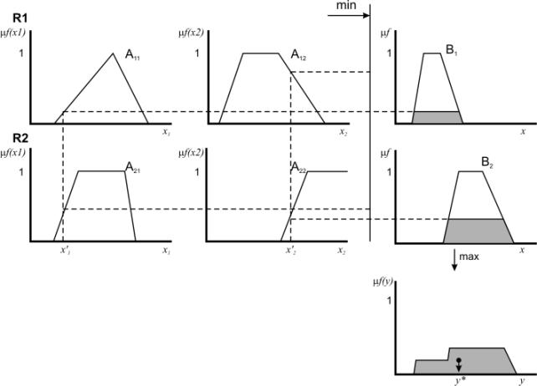
Графики показывают шаги А, Б, В процесса нечеткого вывода по Мамдани для двух входных переменных x₁, x₂ и двух нечетких правил R₁ и R₂.

Slide 36
В качестве примера использования систем нечеткого вывода в задачах управления рассмотрим задачу управления смесителем воды при принятии душа.
Содержательная постановка задачи. При принятии душа на вход смесителя подается холодная и горячая вода по соответствующим магистральным трубопроводам. Наиболее комфортные условия для душа создаются при наличии на выходе смесителя теплой воды постоянной температуры. Поскольку во время принятия душа может наблюдаться неравномерный расход воды, температура воды на выходе смесителя будет колебаться, приводя к необходимости ручного изменения подачи холодной или горячей воды. Задача состоит в том, чтобы сделать регули-ровку температуры воды автоматической, обеспечивая постоянную температуру воды на выходе смесителя.

Slide 37

холодная
вода
горячая
Объект
управления
Система нечеткого управления
смеситель
угол
поворота
вентиля
∑
температура
воды
Модель нечеткого управления смесителем воды при принятии душа

Slide 38
Опыт принятия душа позволяет сформулировать нес-колько эвристических правил, которые мы применяем в случае регулирования температуры воды на выходе смесителя:
1. Если вода горячая, то следует повернуть вентиль крана горячей воды на большой угол вправо.
2. Если вода не очень горячая, то следует повернуть вентиль крана горячей воды на небольшой угол вправо.
3. Если вода теплая, то оставить вентиль крана горячей воды без воздействия.
4. Если вода прохладная, то следует повернуть вентиль крана горячей воды на небольшой угол влево.
5. Если вода холодная, то следует повернуть вентиль крана горячей воды на большой угол влево.

Slide 39
Эта информация будет использоваться при построении базы правил системы нечеткого вывода, которая позволяет реализовать данную модель нечеткого управления.
Построение базы нечетких лингвистических правил
Для формирования базы правил систем нечеткого вывода необходимо предварительно определить входные и вы-ходные лингвистические переменные. Очевидно, в качес-тве входной лингвистической переменной следует исполь-зовать температуру воды на выходе смесителя или фор-мально: β1 — "температура воды". В качестве выходной лингвистической переменной будем использовать угол поворота вентиля крана горячей воды или формально: β2 — "угол поворота".

Slide 40
В этом случае система нечеткого вывода будет содержать 5 правил нечетких продукций следующего вида:
ПРАВИЛО_1: ЕСЛИ "вода горячая" ТО "повернуть вентиль крана горячей воды на большой угол вправо"
ПРАВИЛО_2: ЕСЛИ "вода не очень горячая" ТО "повернуть вентиль крана горячей воды на небольшой угол вправо"
ПРАВИЛО_3: ЕСЛИ "вода теплая" ТО "оставить угол поворота крана горячей воды без изменения"
ПРАВИЛО_4: ЕСЛИ "вода прохладная" ТО "повернуть вентиль крана горячей воды на небольшой угол влево"
ПРАВИЛО_5: ЕСЛИ "вода холодная" ТО "повернуть вентиль крана горячей воды на большой угол влево"

Slide 41
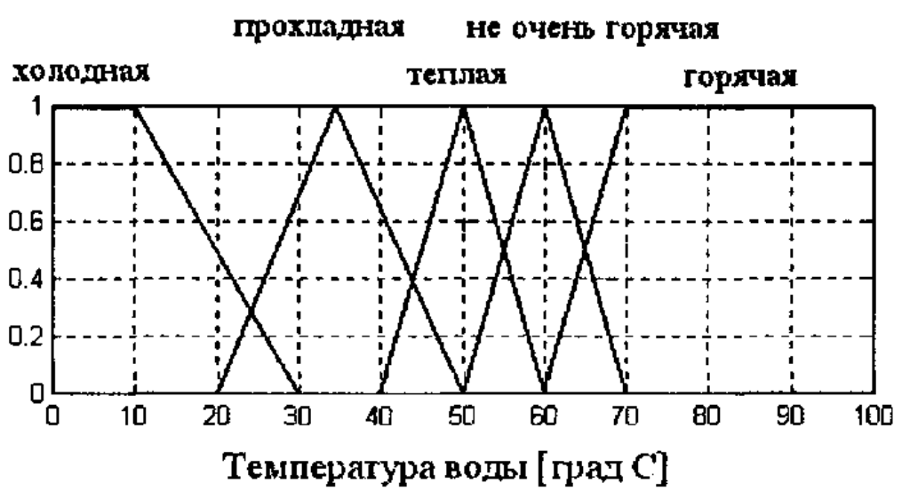
Фаззификация входных переменных
В качестве терм-множества первой лингвистической переменной будем использовать множество Т1={"горячая", "не очень горячая", "теплая", "прохладная", "холодная") с функциями принадлежности, изображенными на рисунке

Slide 42
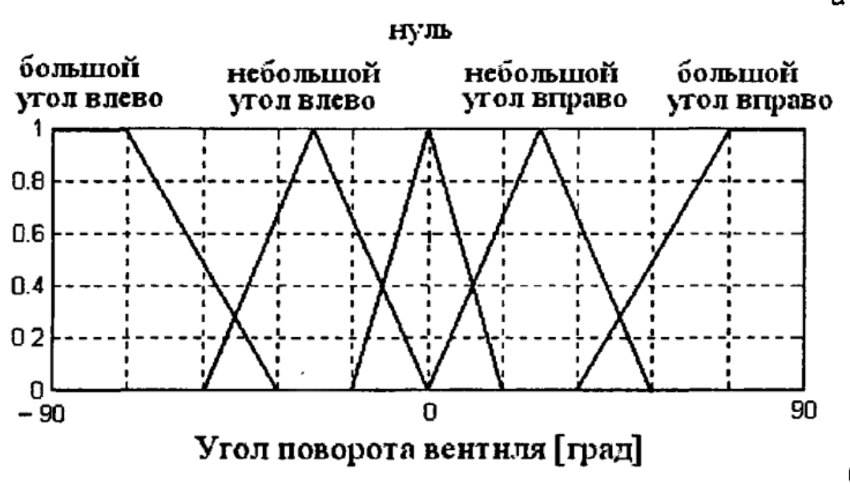
В качестве терм-множества второй лингвистической переменной будем использовать множество Т2={"большой угол вправо", "небольшой угол вправо", "нуль", "небольшой угол влево", "большой угол влево"} с кусочно-линейными функциями принадлежности, изобра- женными на рисунке

Slide 43
При этом температура воды измеряется в градусах Цель-сия, а угол поворота — в угловых градусах. В последнем случае поворот вправо означает положительное направ-ление отсчета, а поворот влево — отрицательное.
Используя в качестве алгоритма вывода алгоритм Мам-дани, рассмотрим пример его выполнения для случая, когда текущая температура воды на выходе смесителя равна 55 °С. В этом случае фаззификация входной линг-вистической переменной приводит к значениям сте- пеней истинности 0.5 для правил нечетких продукций с номерами 2 и 3. Эти правила считаются активными и используются в текущем процессе нечеткого вывода.
Все условия в правилах 1—5 заданы в форме нечетких лингвистических высказываний, поэтому этап их агрегирования тривиален и оставляет степени истинности 0.5 без изменения.

Slide 44
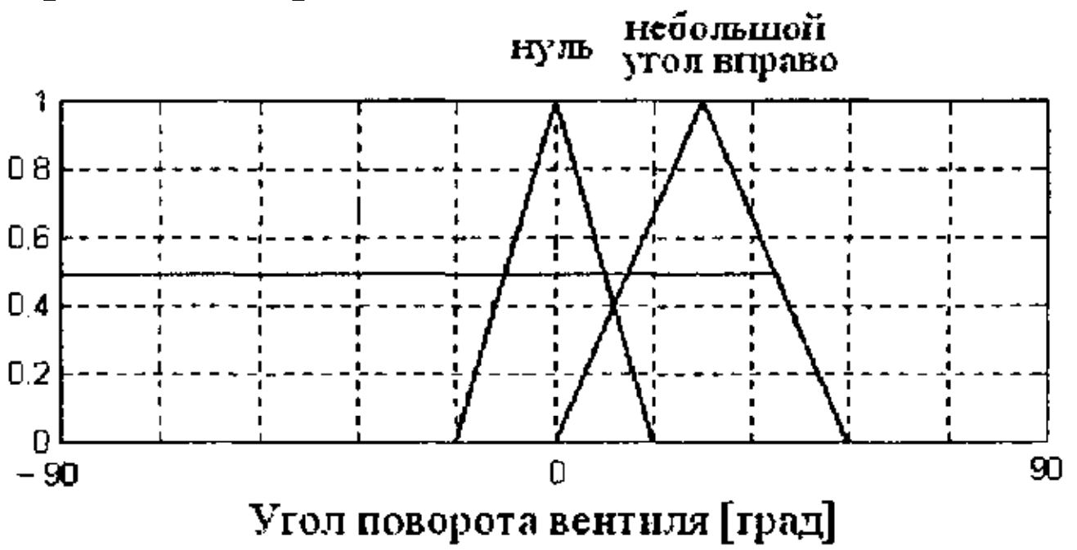
Следующим этапом нечеткого вывода является активиза-ция заключений в нечетких правилах продукций. Все заключения правил 1—5 заданы в форме нечетких лин- гвистических высказываний, а весовые коэффициенты правил по умолчанию равны 1, то активизация правил 2 и 3 приводит к нечетким множествам, функции принад- лежности которых изображены на рисунке

Slide 45
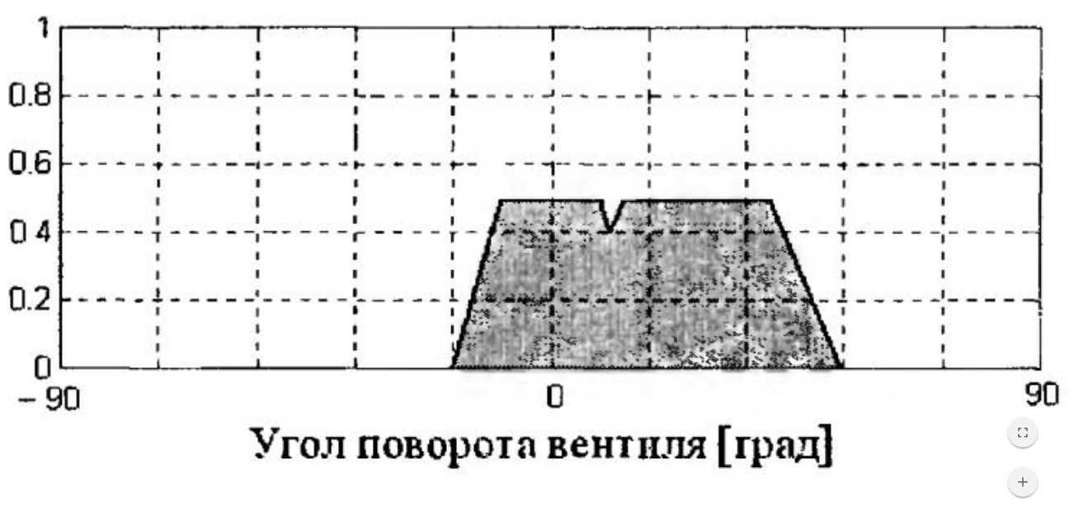
Аккумулирование заключений нечетких правил продук-ций с использованием операции max-дизъюнкции для правил 2 и 3 приводит в результате к нечеткому множес-тву, функция принадлежности которого изображена на рисунке

Slide 46
Дефаззификация выходной лингвистической переменной "Угол поворота вентиля крана" методом центра тяжести для вычисленных значений функции принадлежности,, приводит к значению управляющей переменной, равному повороту вентиля крана вправо на 16° (приближенное значение). Это значение и является результатом решения задачи нечеткого вывода для текущего значения входной лингвистической переменной " Температура воды".
Для реализации этого алгоритма нечеткого управления необходимо организовать периодическое измерение температуры воды на выходе смесителя в некоторые дискретные моменты времени. При этом, чем меньше интервал измерения этой температуры, тем выше оказывается точность регулирования температуры воды.

Slide 47
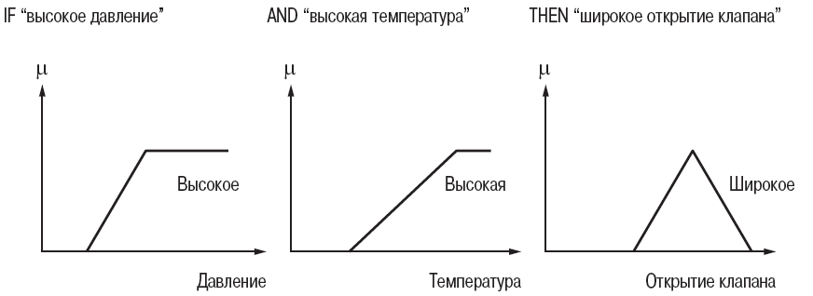
Все системы с нечеткой логикой функционируют по одному принципу: показания измерительных приборов фазифицируются (переводятся в нечеткий формат), обрабатываются, дефазифицируются и в виде привычных сигналов подаются на исполнительные устройства.
Пример. Для системы управления клапаном выбраны на этапе фазификации следующие графики параметров

Slide 48
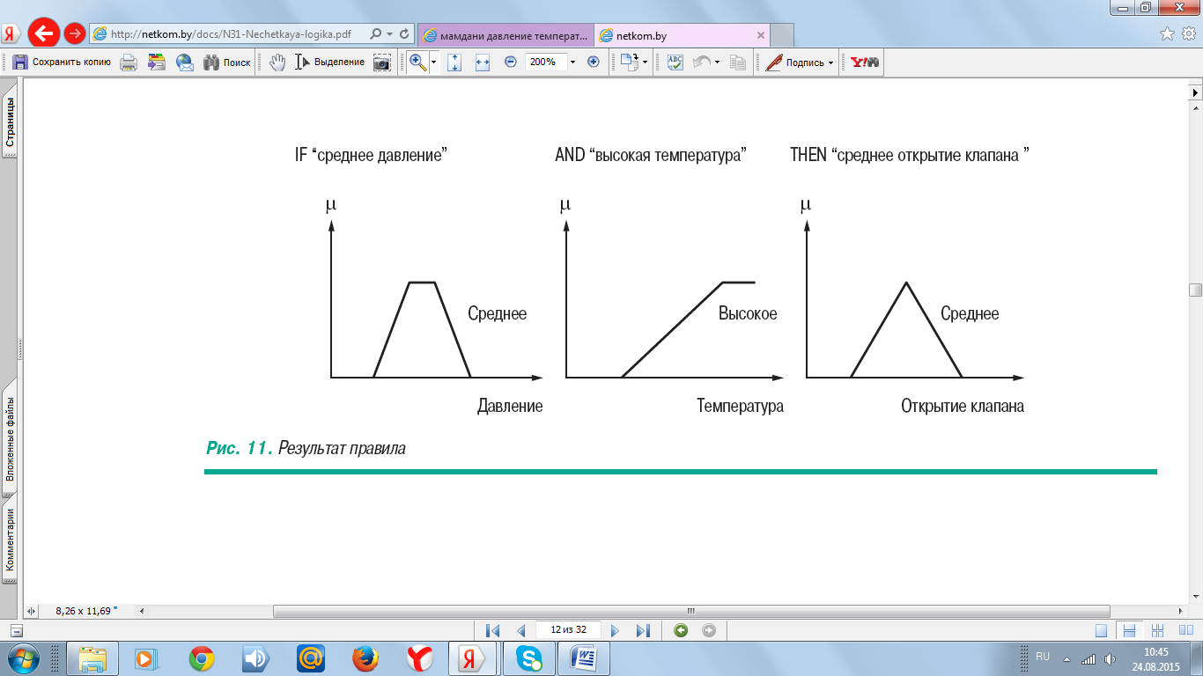
В блоке выработки решения формулируется и исполня-ется правило R₁: ЕСЛИ давление x₁ = 2,5 Па есть A₁₁ = µ = 0,5 и температура x₂ = 17°C есть A₁₂ = µ = 0,3, ТО клапан открывается широко, y есть B₁ = µ = 0,3

Slide 49
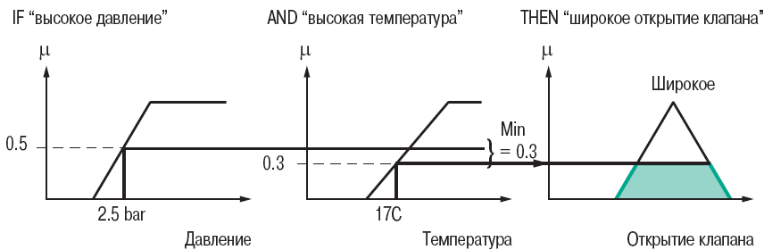
Принятие решения по первому правилу
Второе правилу R₂: ЕСЛИ давление x₁ = 2,5 Па есть A₁₁ = µ = 0,2 и температура x₂ = 17°C есть A₁₂ = µ = 0,5, ТО клапан открывается по среднему графику, y есть B₁ = µ = 0,2.

Slide 50
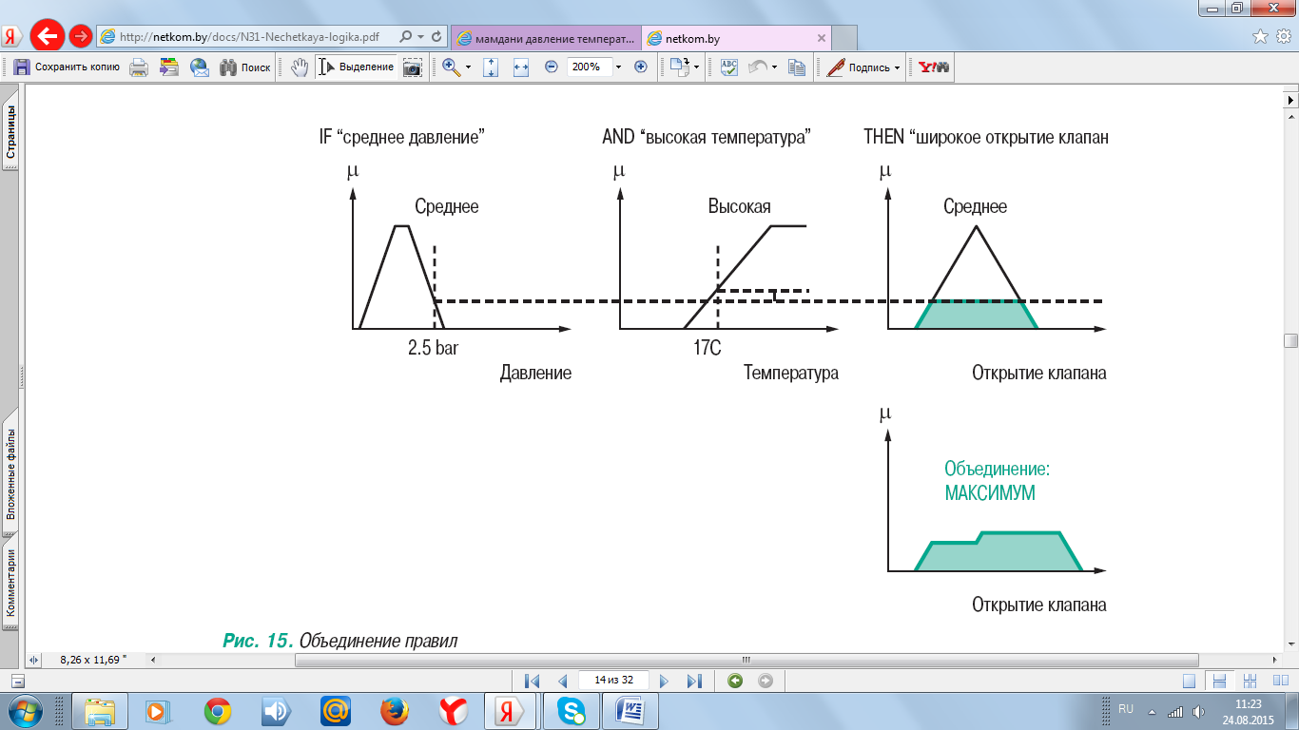
Принятие решения по второму правилу
Объединение правил

Slide 51
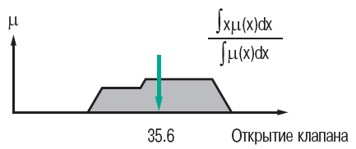
Центр тяжести нечеткого множества
Практическое применение нечеткой логики
В 1994 г. Б. Коско доказал теорему о нечеткой аппрокси-мации, согласно которой любая математическая система может быть представлена средствами нечеткой логики.
Нечеткое управление, реализованное с помощью нечет-кой логики, позволяет получить конкретные результаты там, где процессы не поддаются математическому моделированию.

Slide 52
В 1975 г. Э. Мамдани предложил нечеткий контроллер
для подачи воздуха в камеру внутреннего сгорания.
В 1982 г. О. Холмблад и Н. Остергад разрабатывают первый промышленный нечеткий контроллер обжига цемента.
Появились и другие успешные применения.
В 1990 г. правительство Японии профинансировало
5-летнюю программу по нечеткой логике, включающую
разные проекты — от экологии и предсказания земле-трясений до автоматизированных систем управления технологическим процессом. 48 компаний объединен-ными усилиями создали LIFE (Laboratory for international fuzzy engineering).
Сейчас Япония по-прежнему лидирует в области использования нечеткой логики и имеет более 5000 «нечетких» патентов (США — менее 2000).

Slide 53
В США развитие нечеткой логики в основном пошло по пути создания систем для большого бизнеса и военных.
Примеры использования нечеткой логики в системах управления и в экспертных системах:
автоматическое управление воротами плотины на гидроэлектростанциях (Tokio Electric Pow.);
управление роботами (Hirota, Fuji Electric, Toshiba, Omron);
управление телекамерами при трансляции (Omron);
замена экспертов при анализе работы биржи (Yamaichi, Hitachi);
Предотвращение температурных флуктуаций в систе-мах кондиционирования воздуха Mitsubishi, Sharp);
управление автомобильными двигателями (Nissan);

Slide 54
оптимизация промышленных систем управления (Aptronix, Omron, Meiden, Sha, Micom, Mitsubishi, Nisshin-Denki, Oku-Electronics);
управление приводом в производстве полупроводников wafer-steppers (Canon);
планирование автобусных расписаний (Toshiba, Nippon-System, Keihan-Express);
системы архивации документов (Mitsubishi Elec.);
системы прогнозирования землетрясений (Inst. of Seismology Bureau of Metrology, Japan);
диагностика онкологии (Kawasaki Medical School);
распознавание рукописных символов (Sony);
моделирование судебных процессов (Meihi Gakuin Univ, Nagoy Univ.);

Slide 55
системы автоматизированного проектирования производственных процессов (Aptronix, Harima, Ishikawajima-OC Engeneering);
управление скоростью линий и температурой при производстве стали (Kawasaki Steel, New-Nippon Steel, NKK);
управление метрополитенами для повышения удобства вождения, точности остановки и экономии энергии (Hitachi);
оптимизация потребления бензина в автомобилях (NOK, Nippon Denki Tools);
повышение чувствительности и эффективности управления лифтами (Fujitec, Hitachi, Toshiba);
повышение безопасности ядерных реакторов (Hitachi, Bernard, Nuclear Fuel div.).

Slide 56
Для реализации нечеткого моделирования в среде MATLAB используется пакет расширения Fuzzy Logic Toolbox
Пакет содержит инструменты для проектирования систем нечеткой логики. Он включает графический интерфейс для интерактивного пошагового проектирования нечетких систем, блоки для моделирования работы систем нечеткой логики в Simulink.
Основные возможности системы:
определение переменных, нечетких правил и функций принадлежности;
интерактивный просмотр нечеткого логического вывода;

Slide 57
современные методы: адаптивный нечеткий вывод с использованием нейронных сетей, нечеткая кластеризация;
интерактивное динамическое моделирование в Simulink;
генерация переносимого кода языка С++ с помощью Real-Time Workshop.

